Slide 1
Муниципальное бюджетное дошкольное образовательное учреждение детский сад №16 Муниципального образования Тимашевский район
Родительское собрание
«Здоровье-главная ценность человеческой жизни»
Подготовили:
Старший воспитатель МБДОУ Гутова Е.В.
Музыкальный руководитель Лебедева Е.П.

Slide 2
Здоровье-главная ценность человеческой жизни.

Slide 4
Человеческое дитя – здоровое, развитое… Это не только идеал и абстрактная ценность, но и практическая достижимая норма жизни.

Slide 5
Результат анкетирования.
1. Возраст 3-6лет, всего опрошенных 20 родителей.
2. Уделяют время своему ребенку часто 16чел, иногда 4 чел.
3.Занимаются в секциях рукопашного боя-1 чел, гимнастикой-3 чел, нигде-16.
4.Соблюдают режим дня дома . Да-10чел. Нет- 10 чел.
5.Закаливание дома : купание в бассейне-4 чел, зарядка-2 чел,
не закаливаются- 14 чел.
6. Любимые виды деятельности: подвижные игры, телепередачи, трудовая деятельность, чтение книг, прогулка на свежем воздухе, музыкально-ритмическая деятельность, спортивные игры, настольные игры, поход.
7.Трудности: Дисциплина-1, не делает зарядку-1, нет желания-1.
Никаких-17.
8.Уровень физического развития: Не знают-13, знают-7.
9.Эффективность работы в ДОУ . Да-20 чел.
10. Семейные соревнования-7 чел, зарядка-3 чел, никаких-3 чел,
не ответили-7чел.

Slide 6
С физкультурой мы дружны.

Slide 8
Режим
Активный
образ жизни
Зарядка
Чтоб здоровье сохранить ,
Научись его ценить.
Правильное
питание
Гигиенические
навыки
Прогулка
Подвижные
игры
Закаливание

Slide 9
спортивный ЗАЛ

Slide 10
СПОРТИВНАЯ ПЛОЩАДКА

Slide 11
ТРОПА ЗДОРОВЬЯ

Slide 12
УЧАСТКИ ГРУПП

Slide 15
ФИЗКУЛЬТУРНЫЕ УГОЛКИ В ГРУППАХ

Slide 17
УТРЕННЯЯ
ГИМНАСТИКА
Спортивные
праздники
Физкультминутки
ФИЗКУЛЬТУРНО – ОЗДОРОВИТЕЛЬНАЯ
РАБОТА
Гимнастика
после сна
Физ. Занятия
3 раза в неделю.
Самостоятельная
Двигательная
активность детей
Спортивные и
подвижные игры
Индивидуальная
работа

Slide 18
Нестандартное спортивное оборудование

Slide 20
Профилактический осмотр детей

Slide 21
Физическое развитие детей
Группа | Высокий | Средний | Низкий
Средняя | 12,5% (2чел) | 31,2% (5чел) | 56,2% (9чел)
Старшая | 11,7% (2чел) | 35,2% (6чел) | 52,9% (9чел)
Подготовительная | 9,5% (2чел) | 61,9% (13чел) | 28,5% (6чел)
2 младшая | нет | 46,6% (7чел) | 53,3% (8чел)
Итого : | 8,4% | 43,7% | 47,7%

Slide 22
Рациональное питание
Принципы рационального питания:
Строгое соблюдение ритма приема пищи.
Отучаться насыщаться пищей до предела.
Пищу надо есть с вниманием и удовольствием, не спеша прожевывать и почувствовать вкус.
Подсознательно оказывают благотворное влияние на пищеварение оформление блюд, сервировка стола.
Употреблять в пищу сырые растительные продукты.

Slide 23
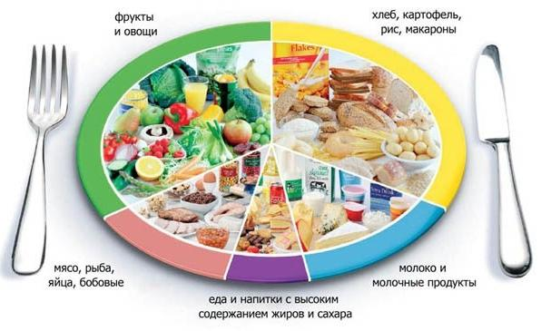
Рациональное питание

Slide 24
Яблочный
Гранатовый
Морковный
Соки
Плодово-ягодный
Тыквенный
Виноградный
Томатный
Грушевый

Slide 25
А
Е
Б
Витамины
D
С

Slide 26
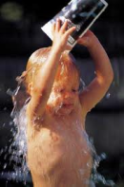
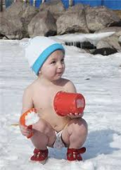
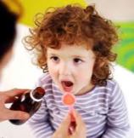
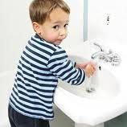
Солнце, воздух и вода…
Закаливание
Прием профилактических препаратов в период подъема заболевания
Соблюдение элементарных гигиенических и санитарных правил

Slide 27
Традиционные виды закаливания детей.
Утренний прием на свежем воздухе.
Оздоровительная прогулка.
Сон с доступом свежего воздуха.
Полоскание рта прохладной водой.
Хождение босиком до и после дневного сна.
Солнечные ванны.

Slide 28
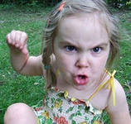
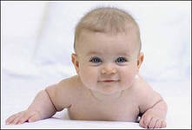
Такие разные
эмоции

Slide 29
Мудрые мысли о воспитании.
Никогда не обещайте ребенку, чего нельзя выполнить, и никогда не обманывайте его.
Ушинский К. Д.
Детству следует оказывать величайшее уважение.
Ювена.
Плох тот воспитатель детей, который не помнит своего детства.
Эбнер-Эшенбах М.

Slide 30
«Здоровье-это возможность возможностей.
Штурмуйте каждую проблему с энтузиазмом,
Как если бы от этого зависела ваша жизнь.»
Л. Кьюби

Slide 31
Здоровья, вам! И пусть ваши дети радуют вас!

